Slide 1
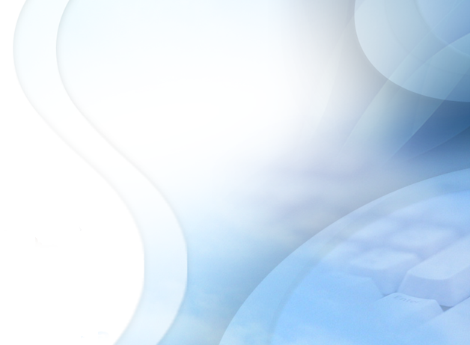
Databases 질의어 - 관계대수
한국공학대학교
게임공학과
장 지 웅

Slide 2

Contents
Contents
I
관계대수 연산자
II
관계대수의 확장

Slide 3
관계대수와 SQL
관계해석
원하는 데이터만 명시하고 질의를 어떻게 수행할 것인가는 명시하지 않는 선언적인 언어
관계대수
절차적 인어
SQL의 이론적인 기초

Slide 4
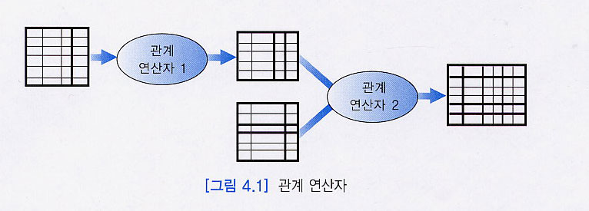
관계대수
릴레이션에 대한 연산자(관계연산자) 사용

Slide 5
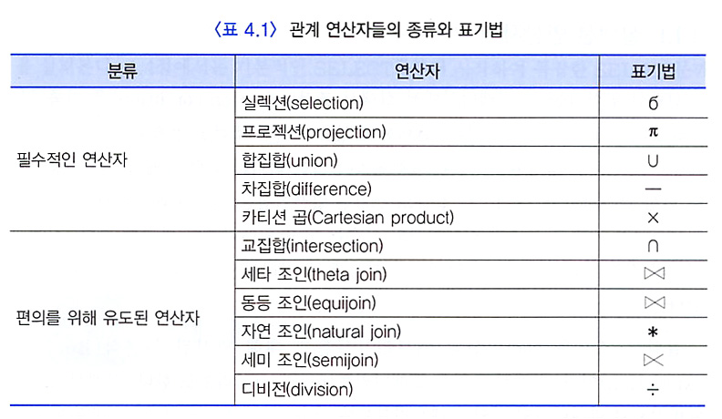

Slide 6
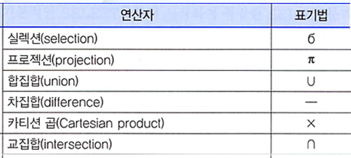
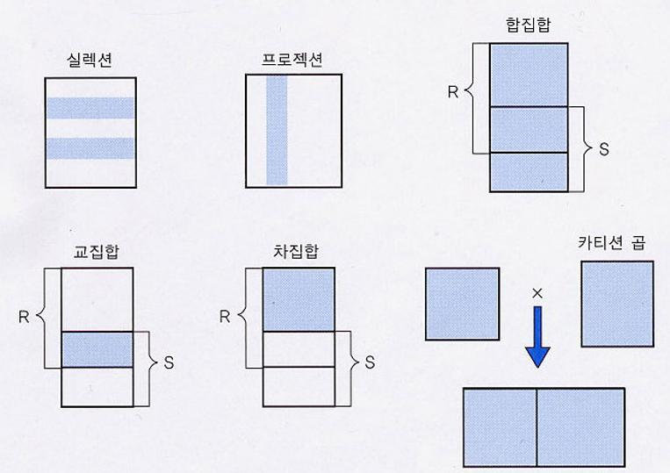

Slide 7
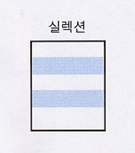
Selection
표기형식 : σ_{c} (R) σ_{조건문} (릴레이션이름)
r(R)에서 선택조건 c를 만족하는 투플들을 선택함
결과 릴레이션은 R과 동일한 애트리뷰트들을 가짐
σ_{DNO=3} (EMPLOYEE)
σ_{SALARY>30000} (EMPLOYEE)
σ(DNO=4 AND SALARY>25000) OR DNO=5 (EMPLOYEE)

Slide 8
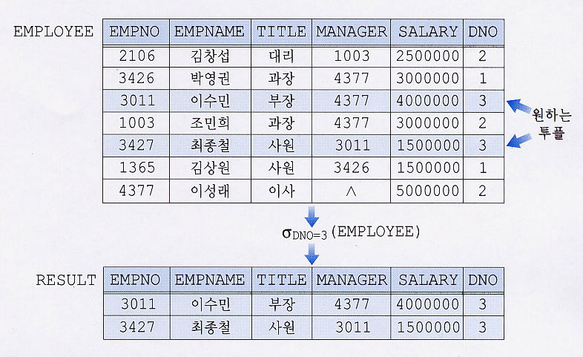
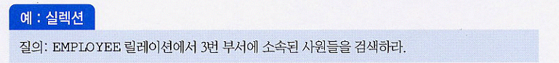

Slide 9
연습해 봅시다.
?
EMPLOYEE에서 2번 부서 소속이면서 manager의 사원번호가 4377인 사람을 검색하라.
EMPLOYEE에서 직급이 과장이거나 월급이 3000000원 미만인 사람을 검색하라.

Slide 10
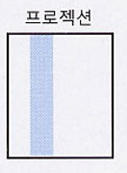
Projection
표기형식 : ∏_{L}(R) ∏ _{애트리뷰트의 리스트}(릴레이션이름)
r(R)에서 리스트 L에 표기된 애트리뷰트만 추출함
결과 릴레이션에 중복이 있을 경우 삭제함
∏_{EMPNAME,SALARY} (EMPLOYEE)
∏_{EMPNO,TITLE, DNO} (EMPLOYEE)

Slide 11
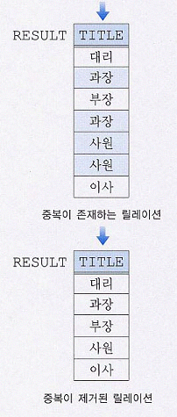
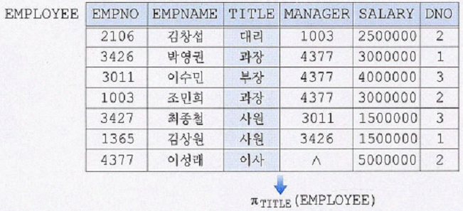
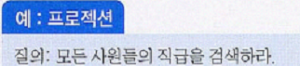

Slide 12
연습해 봅시다.
?
EMPLOYEE에서 모든 사원의 이름과 월급을 검색하라.
EMPLOYEE에서 월급이 2700000원 이상인 사원의 이름과 직급, 월급을 검색하라.
EMPLOYEE에서 조민희씨의 직급을 검색하라.

Slide 13
연산 순서와 이름변경
다수의 연산을 결합하여 관계 대수식(질의)을 형성할 수 있음
예제: 부서 4에서 일하는 사원들의 이름과 봉급을 검색하라.
각 중간 단계의 임시 릴레이션에 이름을 부여할 수도 있음
결과 릴레이션의 애트리뷰트 이름은 재명명 할 수도 있음
∏_{FNAME,LNAME,SALARY} (σ_{DNO=4} (EMPLOYEE))
DEPT4_EMPS ←σ_{DNO=4} (EMPLOYEE)
R ← ∏_{FNAME,LNAME,SALARY} (DEPT4_EMPS)
DEPT4_EMPS ←σ_{DNO=4} (EMPLOYEE)
R(FIRSTNAME, LASTNAME, SALARY) ← ∏_{FNAME,LNAME,SALARY}(DEPT4_EMPS)

Slide 14
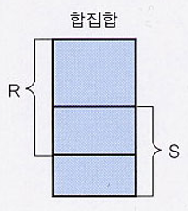
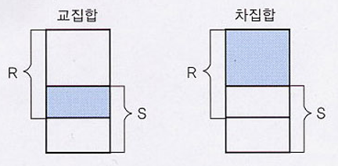
집합연산
연산 ∪,∩,－에서의 호환성
피연산자 릴레이션 R₁(A₁,A₂,...,A_{n})과 R₂(B₁,B₂,...,B_{n})는 애트리뷰트들의 갯수가 동일하고, 대응되는 애트리뷰트들의 도메인이 호환성을 가져야 함; 즉, i=1,2,...,n에 대하여 dom(A_{i}) = dom(B_{i})이어야 함
이 조건을 합집합 호환성(union compatibility)이라 부름
연산 ∪,∩,－의 결과 릴레이션은 피연산자 릴레이션 R₁과 동일한 애트리뷰트 이름들을 가짐 (관례적으로)
다시 말하면,
스키마가 동일한 두 릴레이션에 대해서만 집합연산이 가능하다는 말씀!!

Slide 15
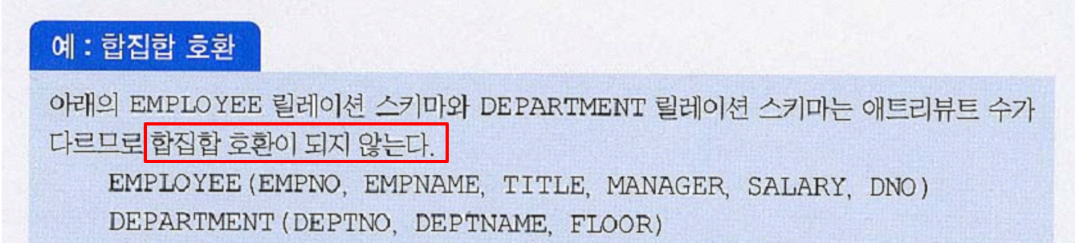
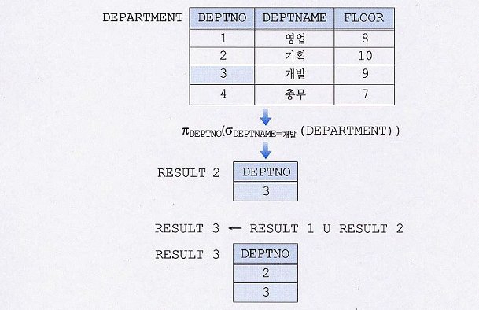
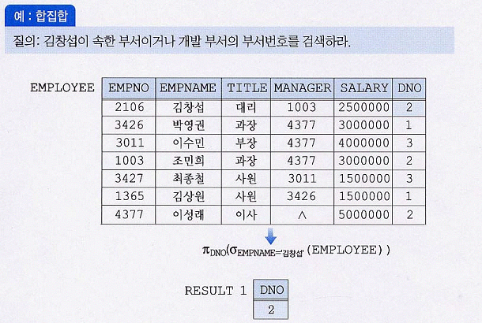
합집합

Slide 16
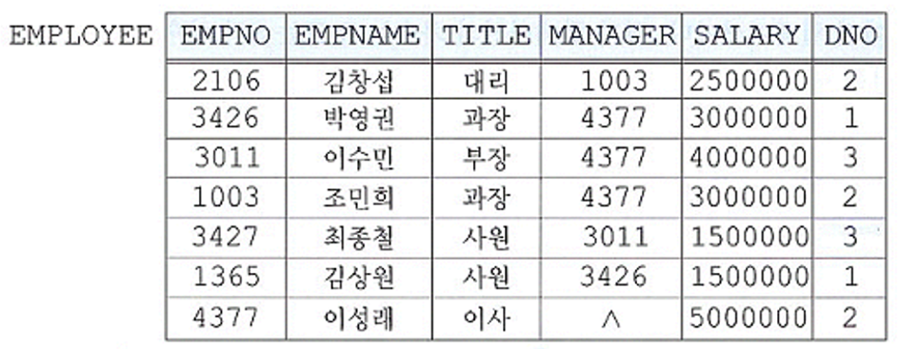
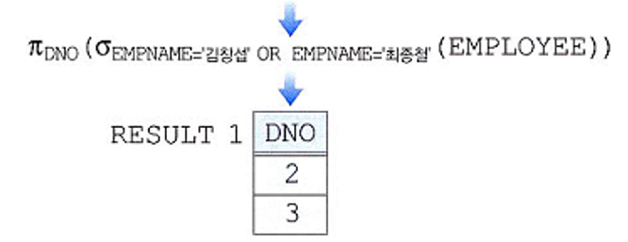
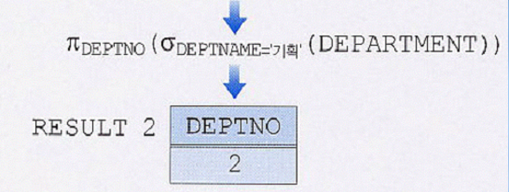
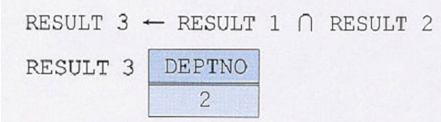
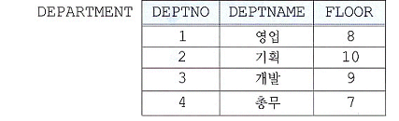
교집합

Slide 17
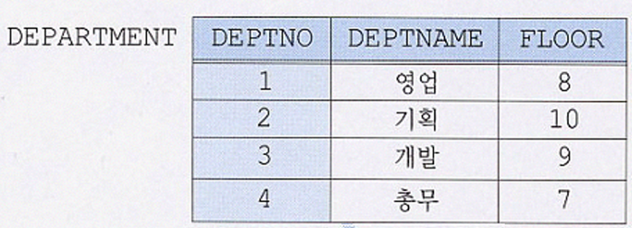
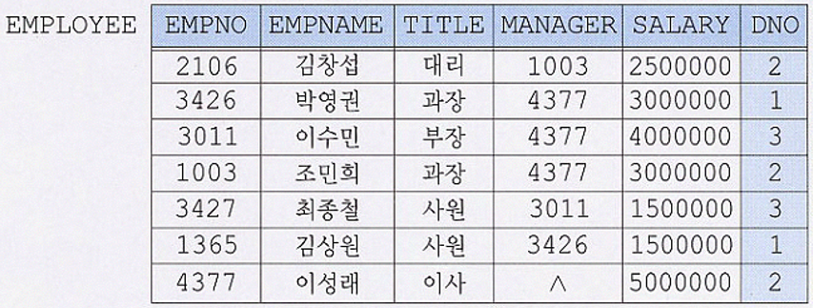
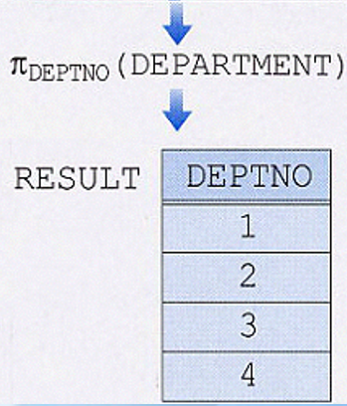
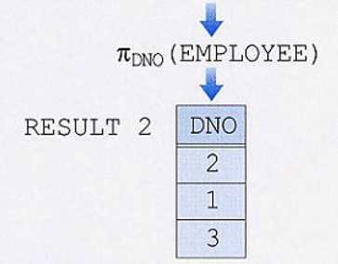
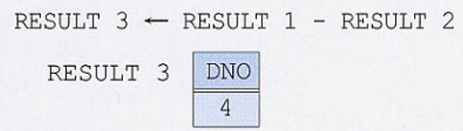
차집합

Slide 18
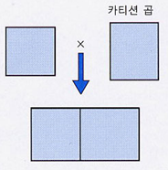
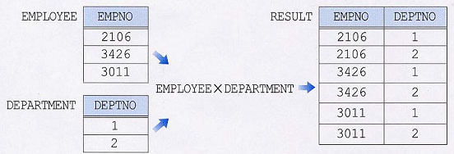
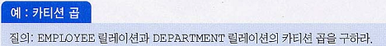
카테시안 프로덕트(곱)
R(A₁,A₂,...,A_{m},B₁,B₂,...,B_{n}) ← R₁(A₁,A₂,...,A_{m})×R₂ (B₁,B₂,...,B_{n})
t[A₁,A₂,...,A_{m}] = t₁ 그리고 t[B₁,B₂,...,B_{n}] = t₂
R₁이 n₁개의 투플을, R₂가 n₂개의 투플을 갖는다면, R은 n₁*n₂ 개의 투플을 가지게 됨
1
1
a
2
1
b
3
2
a
2
b
3
a
a
3
b
b

Slide 19
연습해 봅시다.
?
게임공학부에서 근무하는 모든 사원의 이름을 검색하라.
EMP(EMPNO, NAME, TITLE, MANAGER, SALARY, DNO)
DEPT(DEPTNO, DEPTNAME, FLOOR)

Slide 20
게임공학부에서 근무하는 모든 사원의 이름을 검색하라.
EMP
DEPT
ENAME | … | DNO
송중기 |  | 2
아이유 |  | 1
김수현 |  | 3
수지 |  | 2
DEPTNO | … | DNAME
1 |  | 컴공
2 |  | 겜공
3 |  | 전자
X
ENAME | … | DNO | DEPTNO | … | DNAME
송중기 |  | 2 | 1 |  | 컴공
송중기 |  | 2 | 2 |  | 겜공
송중기 |  | 2 | 3 |  | 전자
아이유 |  | 1 | 1 |  | 컴공
아이유 |  | 1 | 2 |  | 겜공
아이유 |  | 1 | 3 |  | 전자
김수현 |  | 3 | 1 |  | 컴공
김수현 |  | 3 | 2 |  | 겜공
김수현 |  | 3 | 3 |  | 전자
수지 |  | 2 | 1 |  | 컴공
수지 |  | 2 | 2 |  | 겜공
수지 |  | 2 | 3 |  | 전자

Slide 21
σ_{DNO=DEPTNO} (EMP X DEPT)
ENAME | … | DNO | DEPTNO | … | DNAME
송중기 |  | 2 | 2 |  | 겜공
아이유 |  | 1 | 1 |  | 컴공
김수현 |  | 3 | 3 |  | 전자
수지 |  | 2 | 2 |  | 겜공

Slide 22
관계적 완전성
최소한의 연산자 집합
지금까지 소개한 모든 연산자는 선택(SELECT), 프로젝트(PROJECT), 합집합(UNION), 차집합(SET DIFFERNECE), 카티션 프로덕트 (CARTESIAN PRODUCT) 연산들 만의 조합으로 표현할 수 있음
연산자 집합 {σ,Π, ∪,－,×}를 관계대수 연산자의 완전 집합(complete set)이라 부름
이 연산자 집합과 동등한 모든 질의 언어들은 관계적으로 완전하다(relationally complete)라고 정의함
추가적으로 유용한 연산자들
조인 연산
디비젼(division) 연산
집단 함수(aggregate functions)와 그룹화(grouping) 연산
외부 조인(OUTER JOIN)과 외부 합집합(OUTER UNION)

Slide 23
조인(JOIN)
σ_{R1.A=R2.B} (R1 X R2) = R1 _{R1.A=R2.B} R2
두 릴레이션으로부터 관련있는 투플을 결합하여 하나의 투플로 생성함
관련성의 여부를 조건으로 표시하며, 이를 조인 조건이라고 함
T ← DEPARTMENT _{MGRSSN=SSN} EMPLOYEE
RESULT ← Π_{DNAME,FNAME,LNAME}(T)
RESULT
Research Franklin Wong
Administration Jennifer Wallace
Headquarters James Borg
DEPARTMENT
DNAME
Research
Administration
Headquarters
DNUMBER
5
4
1
MGRSSN
333445555
987654321
888665555
MGRSTARTDATE
22-MAY-78
01-JAN-85
19-JUN-71
EMPLOYEE
FNAME
John
Franklin
Alicia
Jennifer
Ramesh
Joyce
Ahmad
James
MINIT
B
T
J
S
K
A
V
E
LNAME
Smith
Wong
Zelaya
Wallace
Narayn
English
Jabbar
Borg
SSN
123456789
333445555
999887777
987654321
666884444
453453453
987987987
888665555
BDATE
09-JAN-55
08-DEC-45
19-JUL-58
20-JUN-31
15-SEP-52
31-JUL-62
29-MAR-59
10-NOV-27
ADDRESS
731 Fondren, Houston, TX
638 Voss, Houston, TX
3321 Castle, Spring, TX
291 Berry, Bellaire, TX
975 Fire Oak, Humble, TX
5631 Rice, Houston, TX
980 Dallas, Houston, TX
450 Stone, Houston, TX
SEX
M
M
F
F
M
F
M
M
SALARY
30000
40000
25000
43000
38000
25000
25000
55000
SUPERSSN
333445555
888665555
987654321
888665555
333445555
333445555
987654321
null
DNO
5
5
4
4
5
5
4
1

Slide 24
셀프조인
하나의 릴레이션에 대한 조인
예제: “모든 EMPLOYEE의 이름과 그의 SUPERVISOR의 이름을 검색하라”
SUPERVISOR(SSSN,SFN,SLN) ← Π_{SSN,FNAME,LNAME}(EMPLOYEE)
T ← EMPLOYEE _{SUPERSSN=SSSN} SUPERVISOR
RESULT ← Π_{FNAME,LNAME,SFN,SLN}(T)

Slide 25
연습문제
EMP(EMPNO, NAME, TITLE, MANAGER, SALARY, DNO)
DEPT(DEPTNO, DEPTNAME, FLOOR)
질의 : 직급이 “대리” 이면서 급여가 3000 이상인 모든 사원의 이름과 사원번호를
검색하라
∏_{EMPNAME, EMPNO}(σ_{TITLE=‘대리’ AND SALARY ≥ 3000} (EMP))
질의 : “김영식” 이 속한 부서의 이름을 검색하라.
질의 : “김영식” 과 같은 부서에 속하는 모든 사원의 이름을 검색하라.
질의 : “김영식” 이 속한 부서의 이름과 해당 부서에 소속된 모든 사원의 이름을 검색하라.

Slide 26
관계대수의 확장
산술연산이 없음
집단함수가 없음
관계대수의
한계
정렬이 없음
갱신연산이 없음
무조건적인 중복배제

